Slide 1
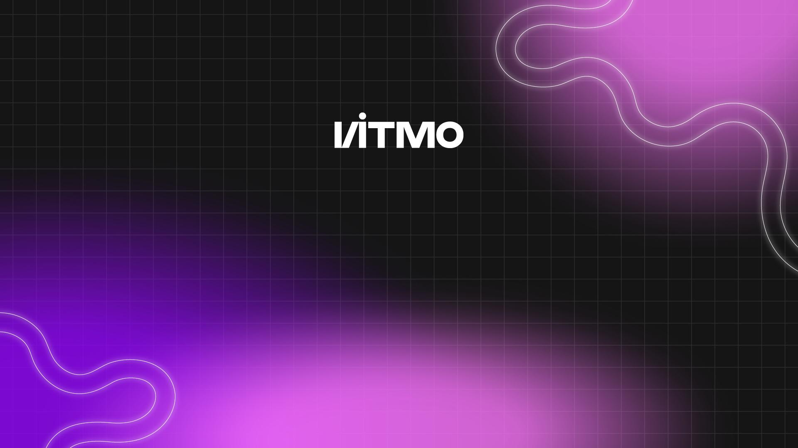
Современные архитектуры нейронных сетей
Мультимодальность

Slide 2
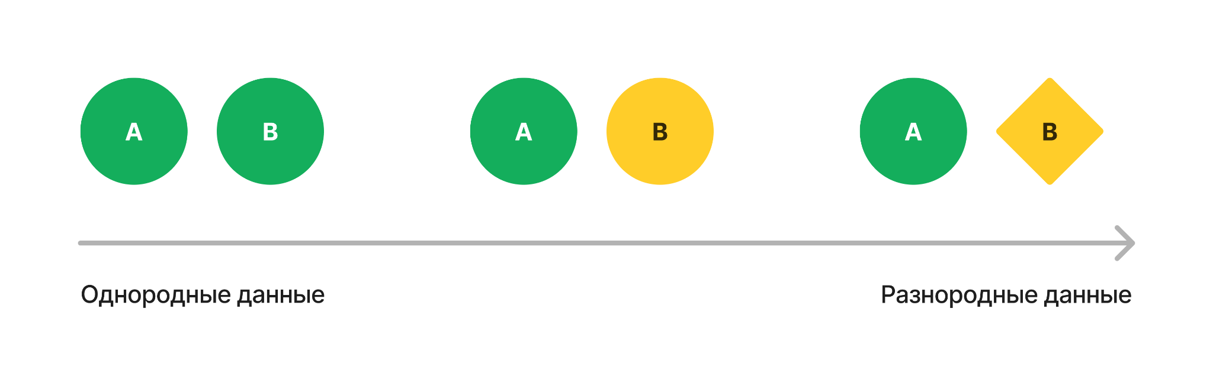
Что такое модальность

Slide 3
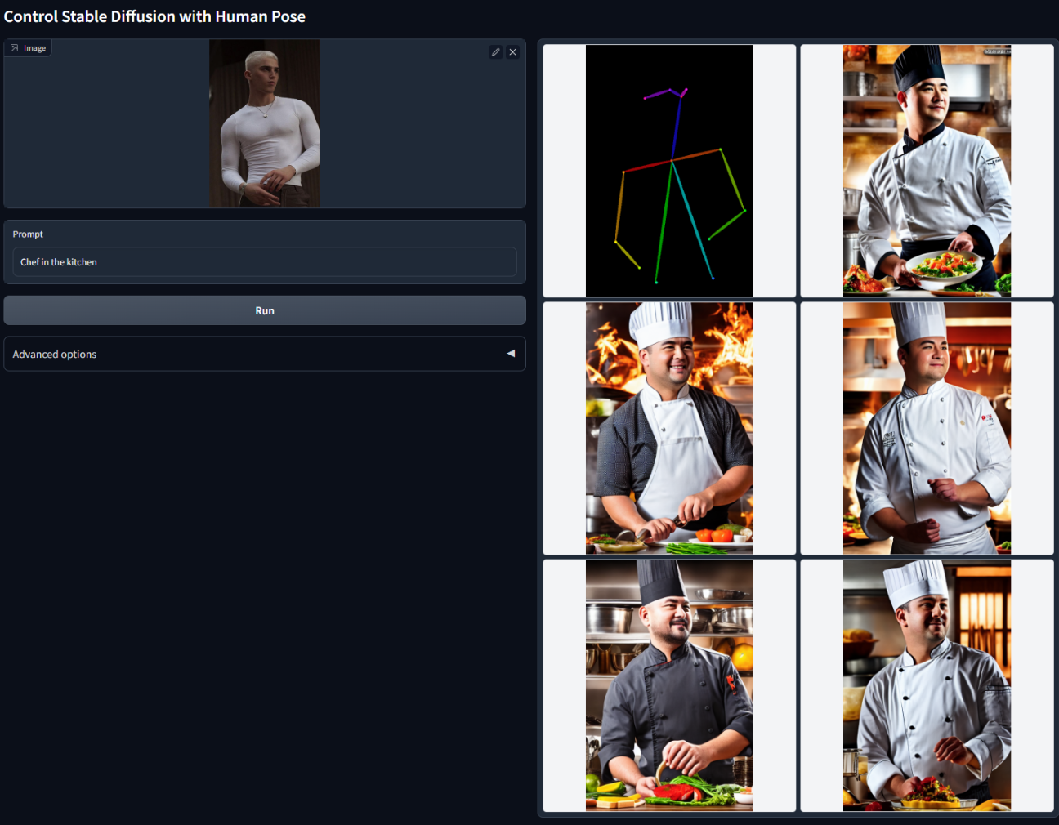
Что такое модальность

Slide 4
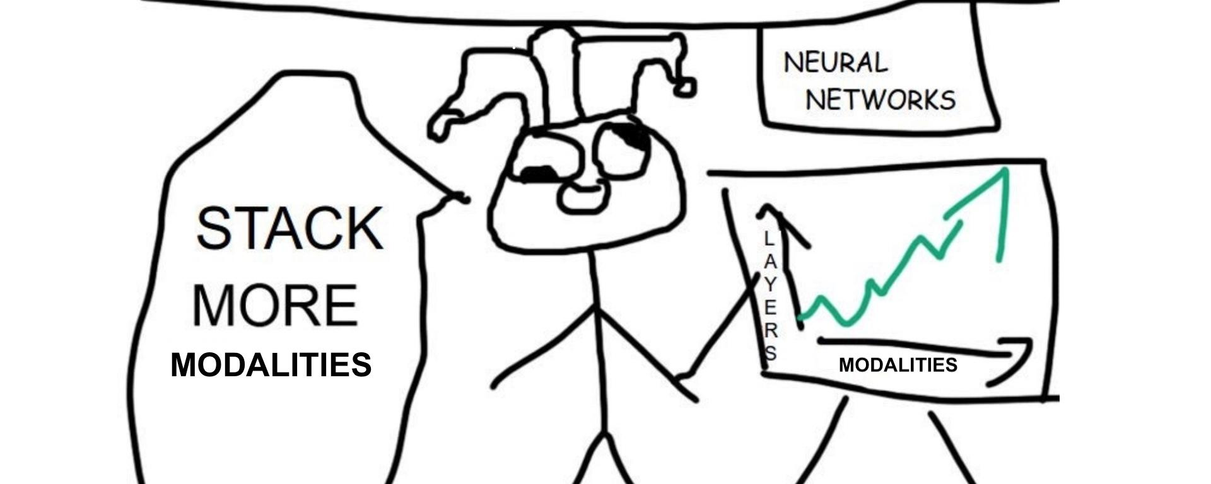
Чем больше модальностей - тем лучше

Slide 5
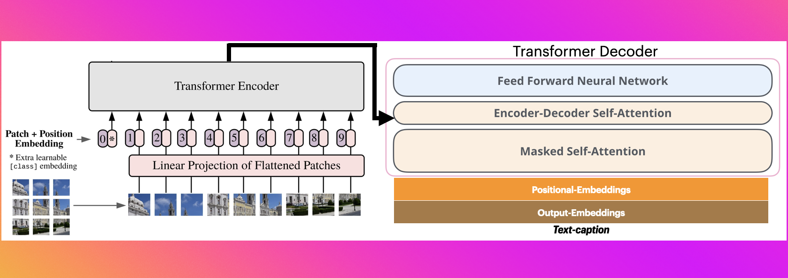
Image Captioning

Slide 6
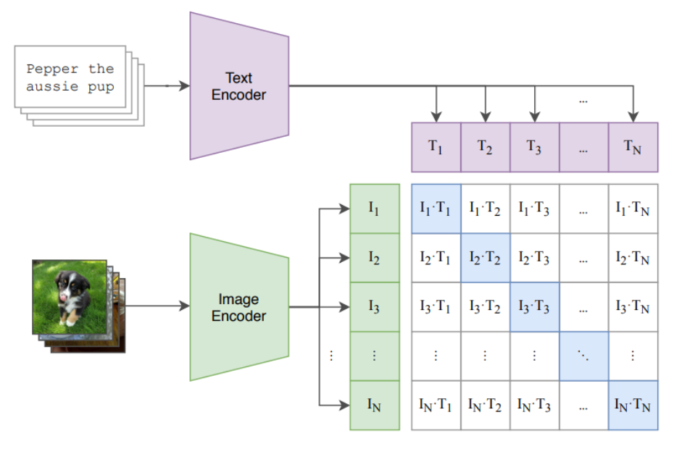
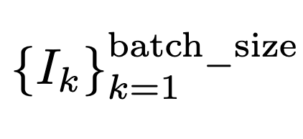
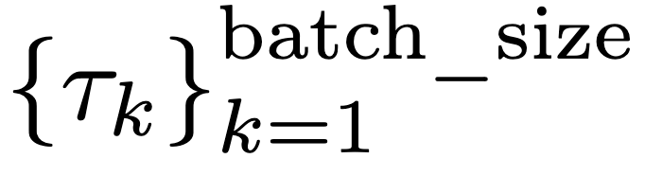
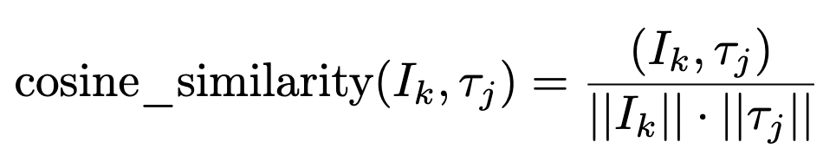
CLIP
- векторы изображений
- векторы текста

Slide 7
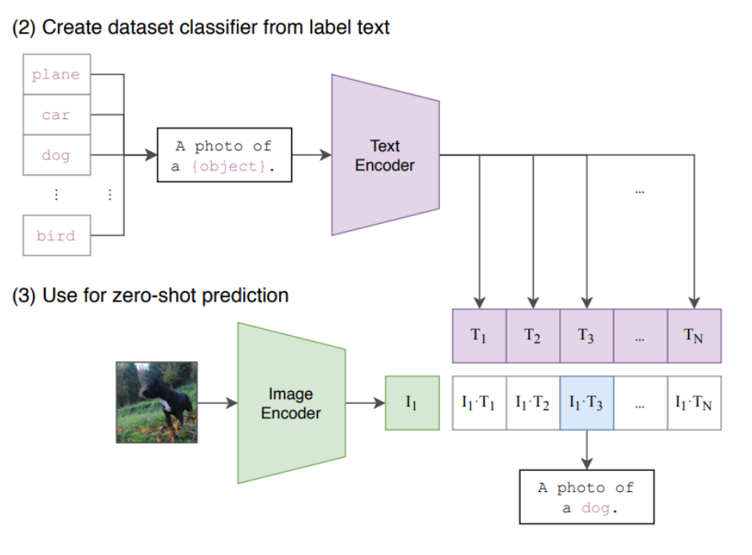
CLIP

Slide 8
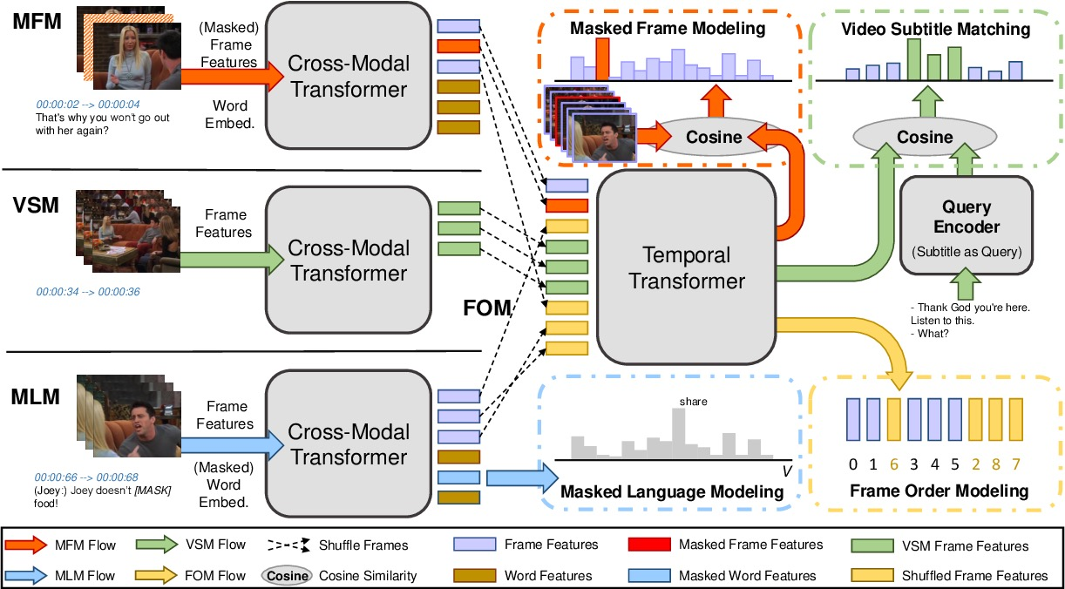
Кроссмодальность трансформеров
Картинка для устрашения

Slide 9
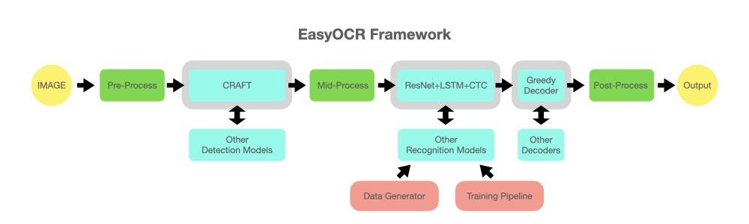
Свертки vs трансформеры

Slide 10
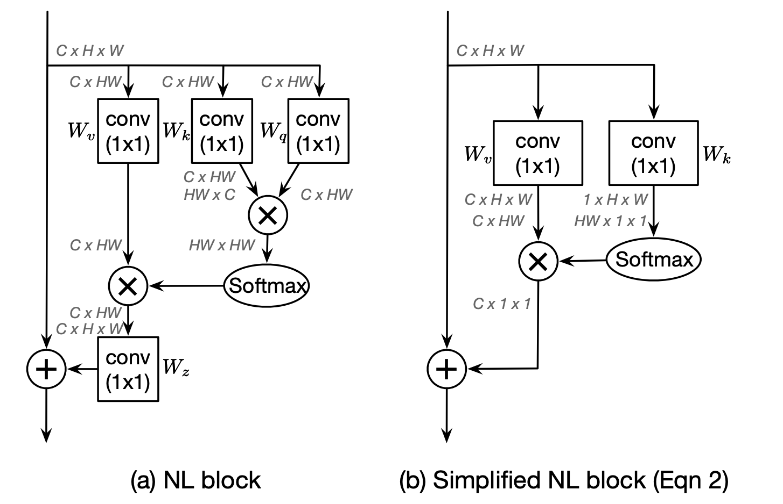
Свертки vs трансформеры

Slide 11
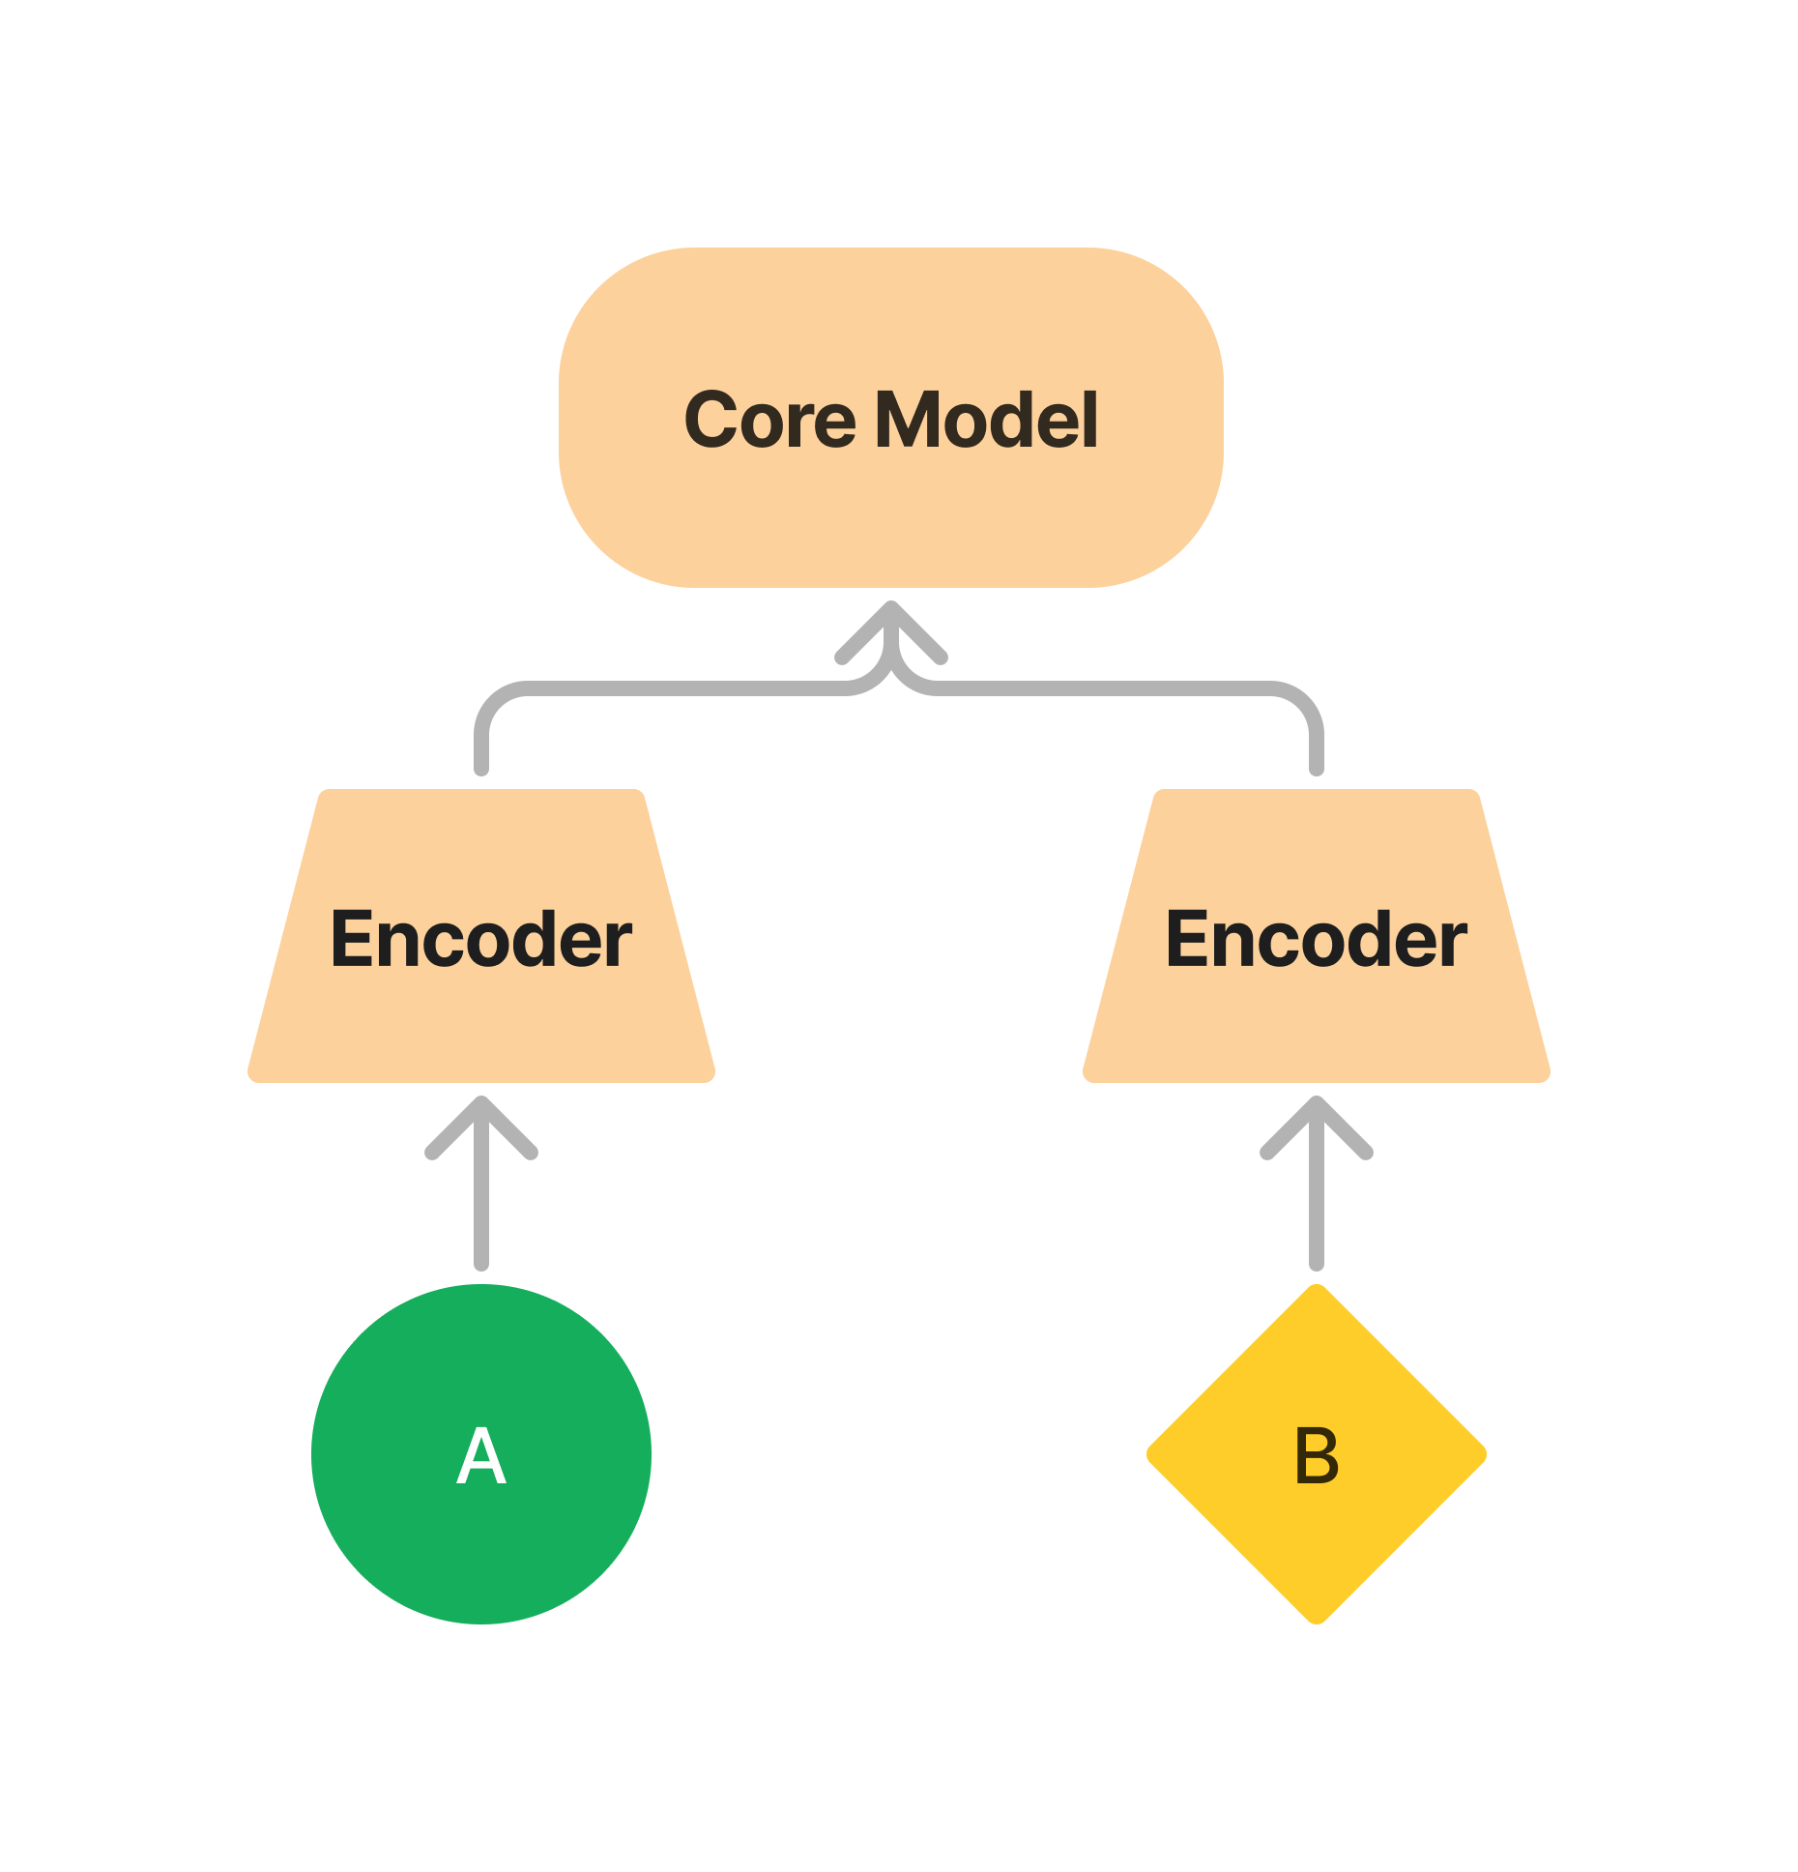
Смешивание модальностей.
Early Fusion

Slide 12
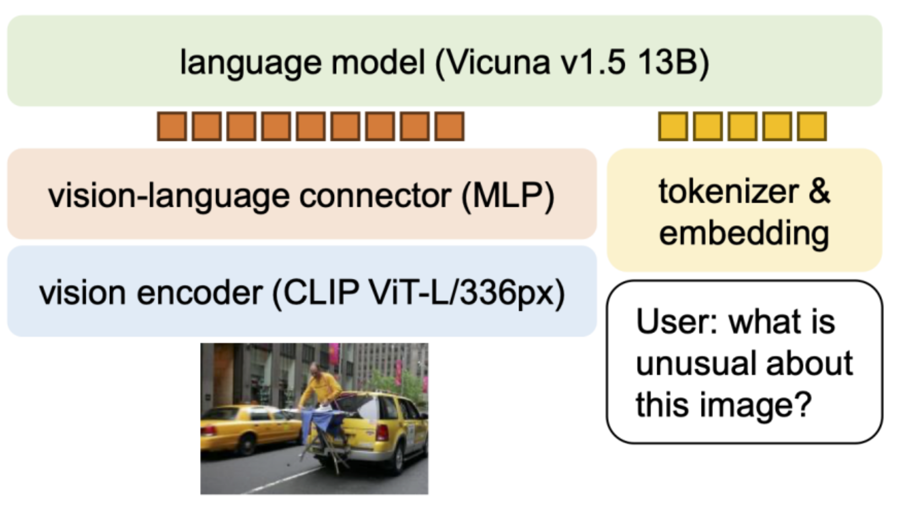
Смешивание модальностей.
Early Fusion

Slide 13
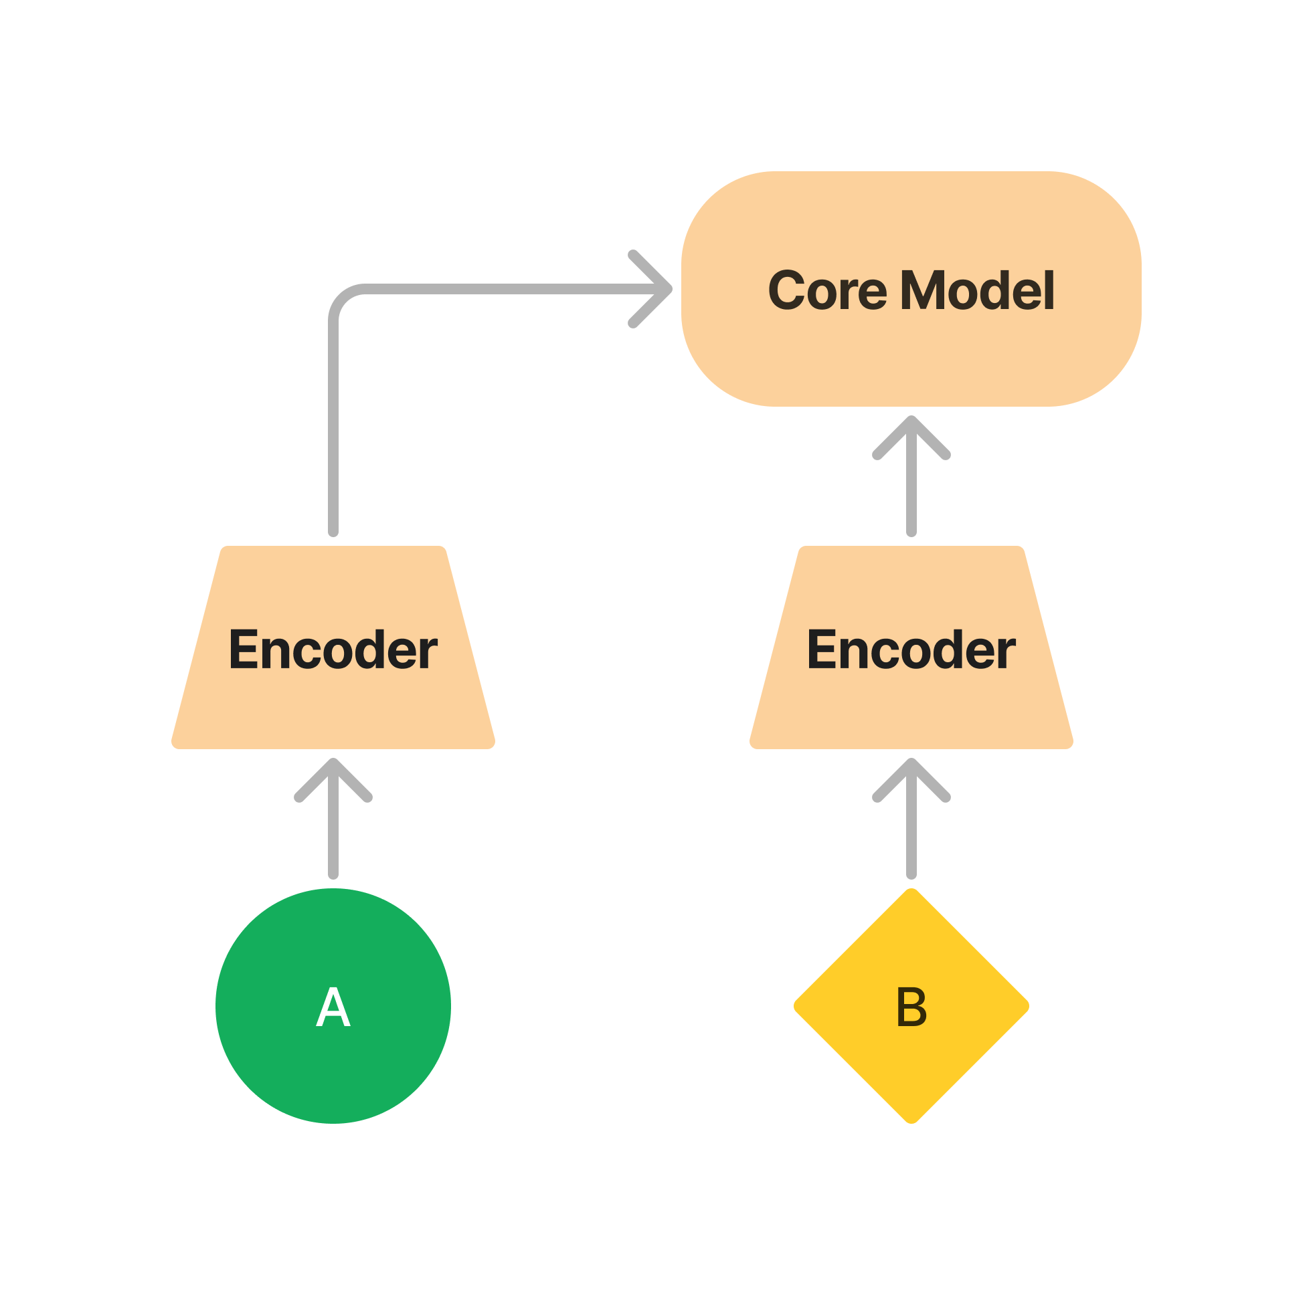
Смешивание модальностей.
Deep Fusion

Slide 14
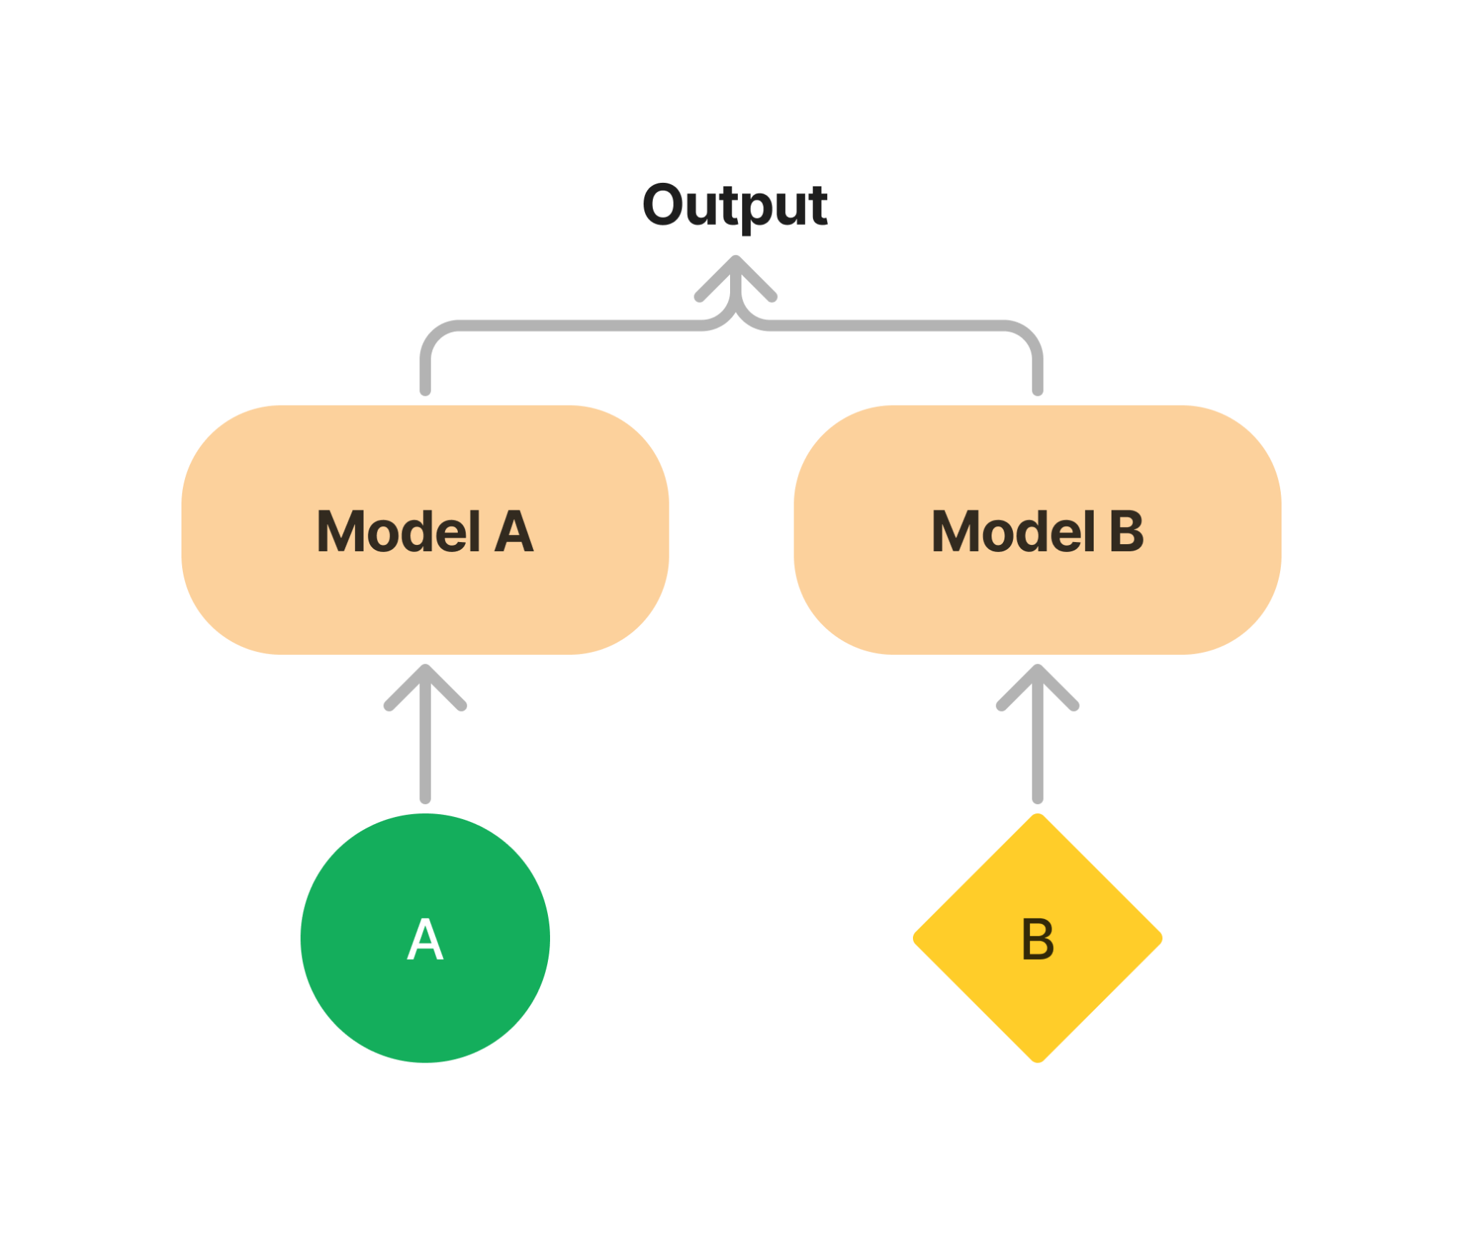
Смешивание модальностей.
Late Fusion

Slide 15
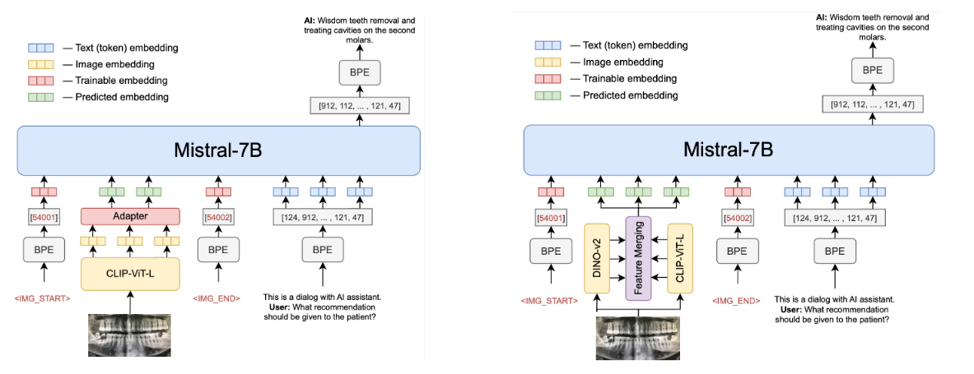
Смешивание модальностей.
Merge of Encoders

Slide 16
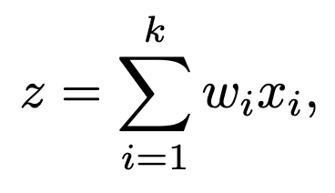
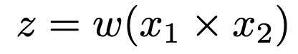
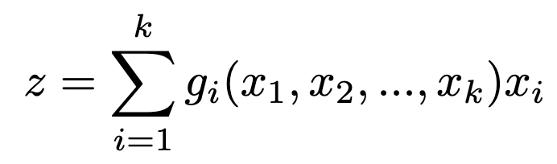
Уменьшение числа токенов
Pixel-shuffle
Аддитивное смешивание
Мультипликативное смешивание
Gated Fusion

Slide 17
Captioning

Slide 18
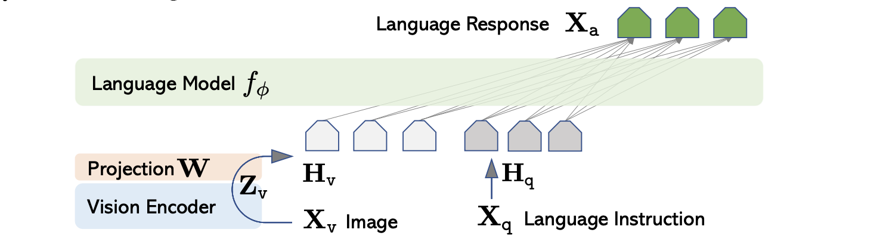
Early Fusion VLM (LLaVA)

Slide 19
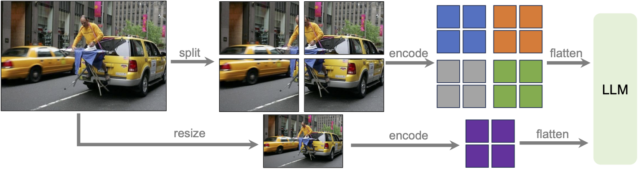
LLaVA Next

Slide 20
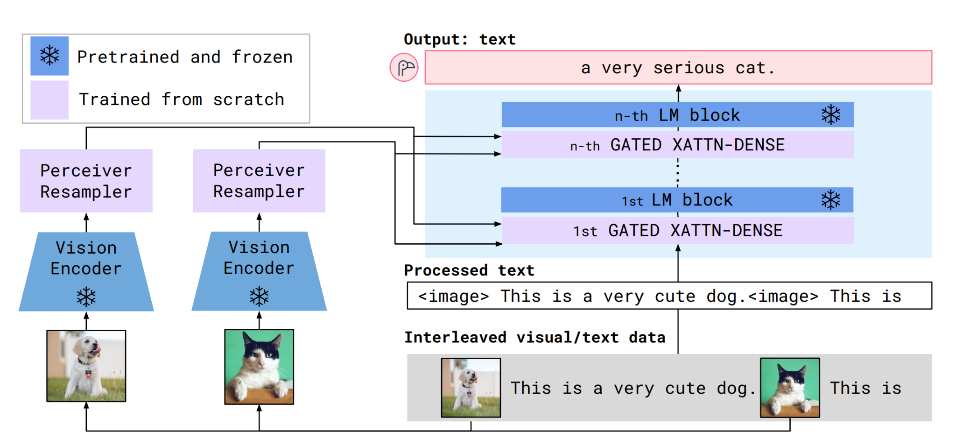
Deep Fusion VLM (Flamingo)

Slide 21
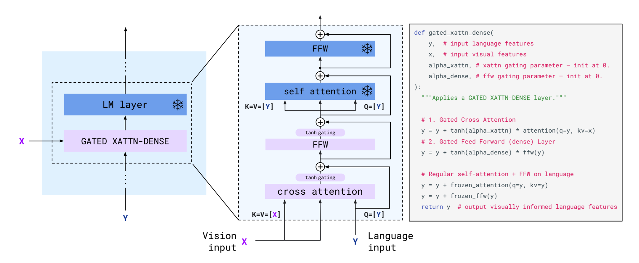
Deep Fusion VLM (Flamingo XAttn)

Slide 22
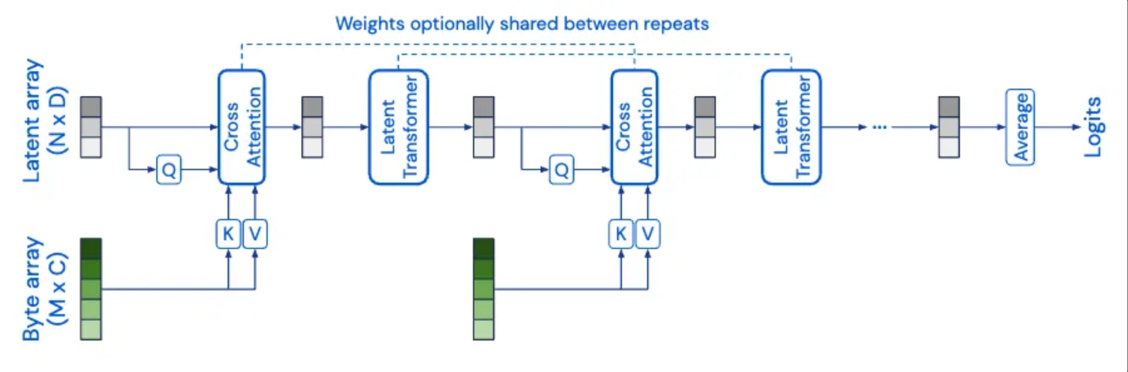
Perceiver Resampler

Slide 23
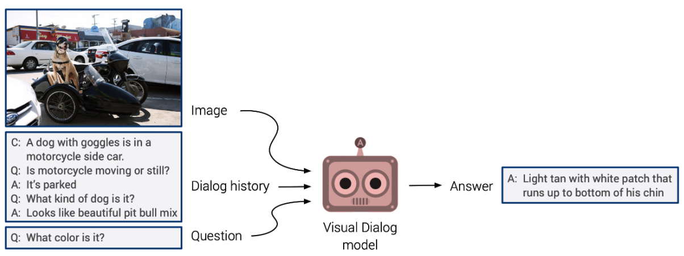
Visual Question Answering

Slide 24
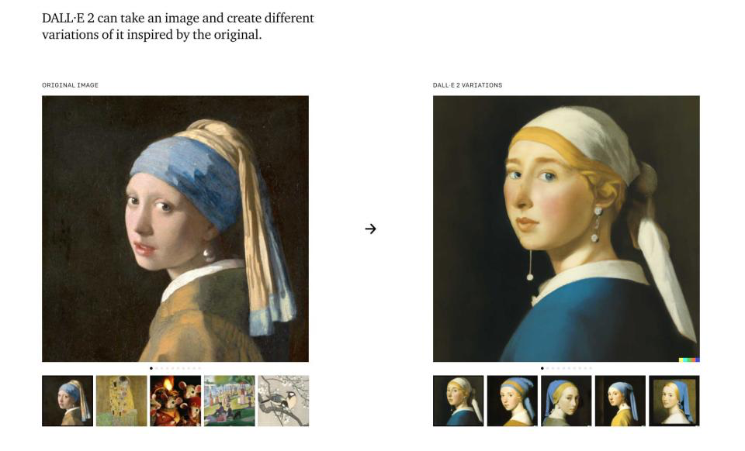
DALL-E

Slide 25
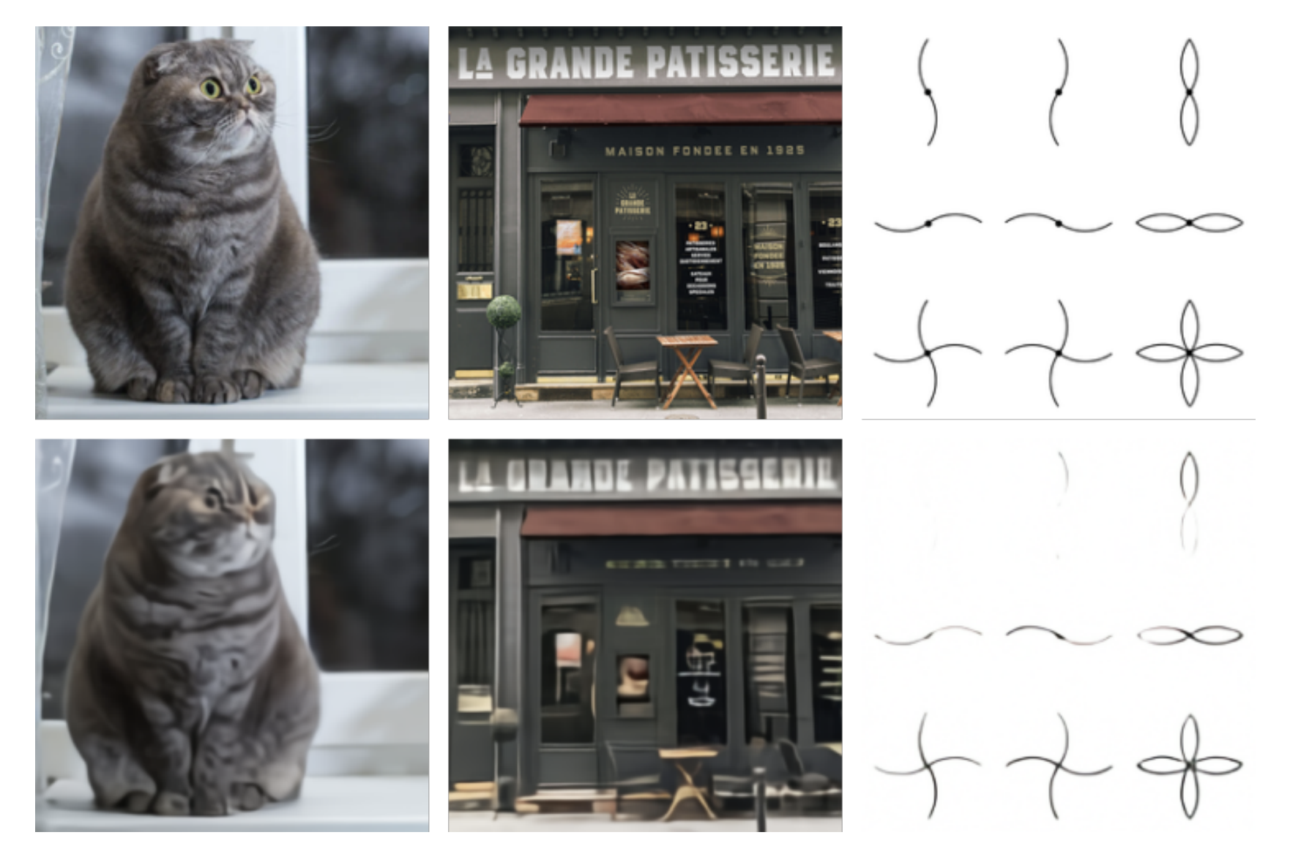
Кодирование VAE

Slide 26
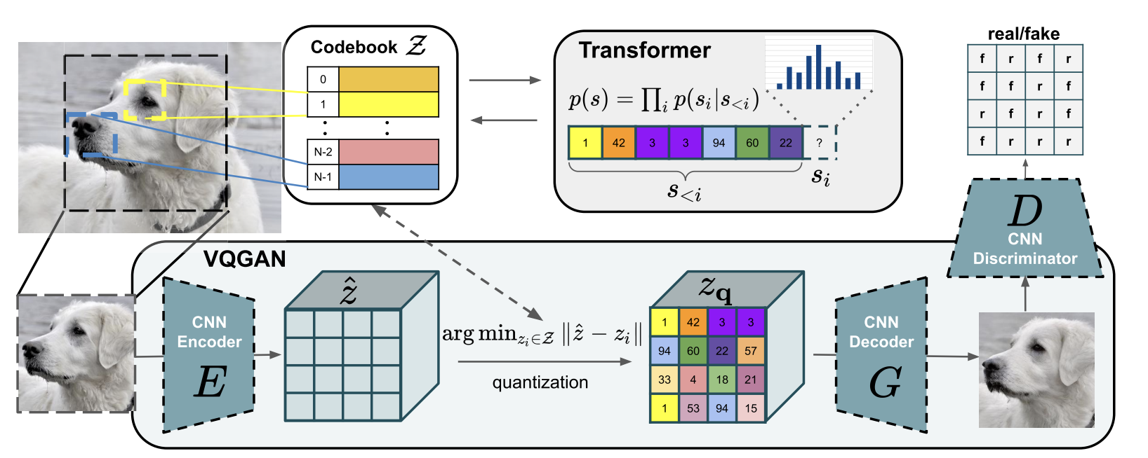
VQ-GAN

